Slide 1
GÜVEN ÜZERİNE

Slide 2

GÜVEN ÜZERİNE

Slide 3
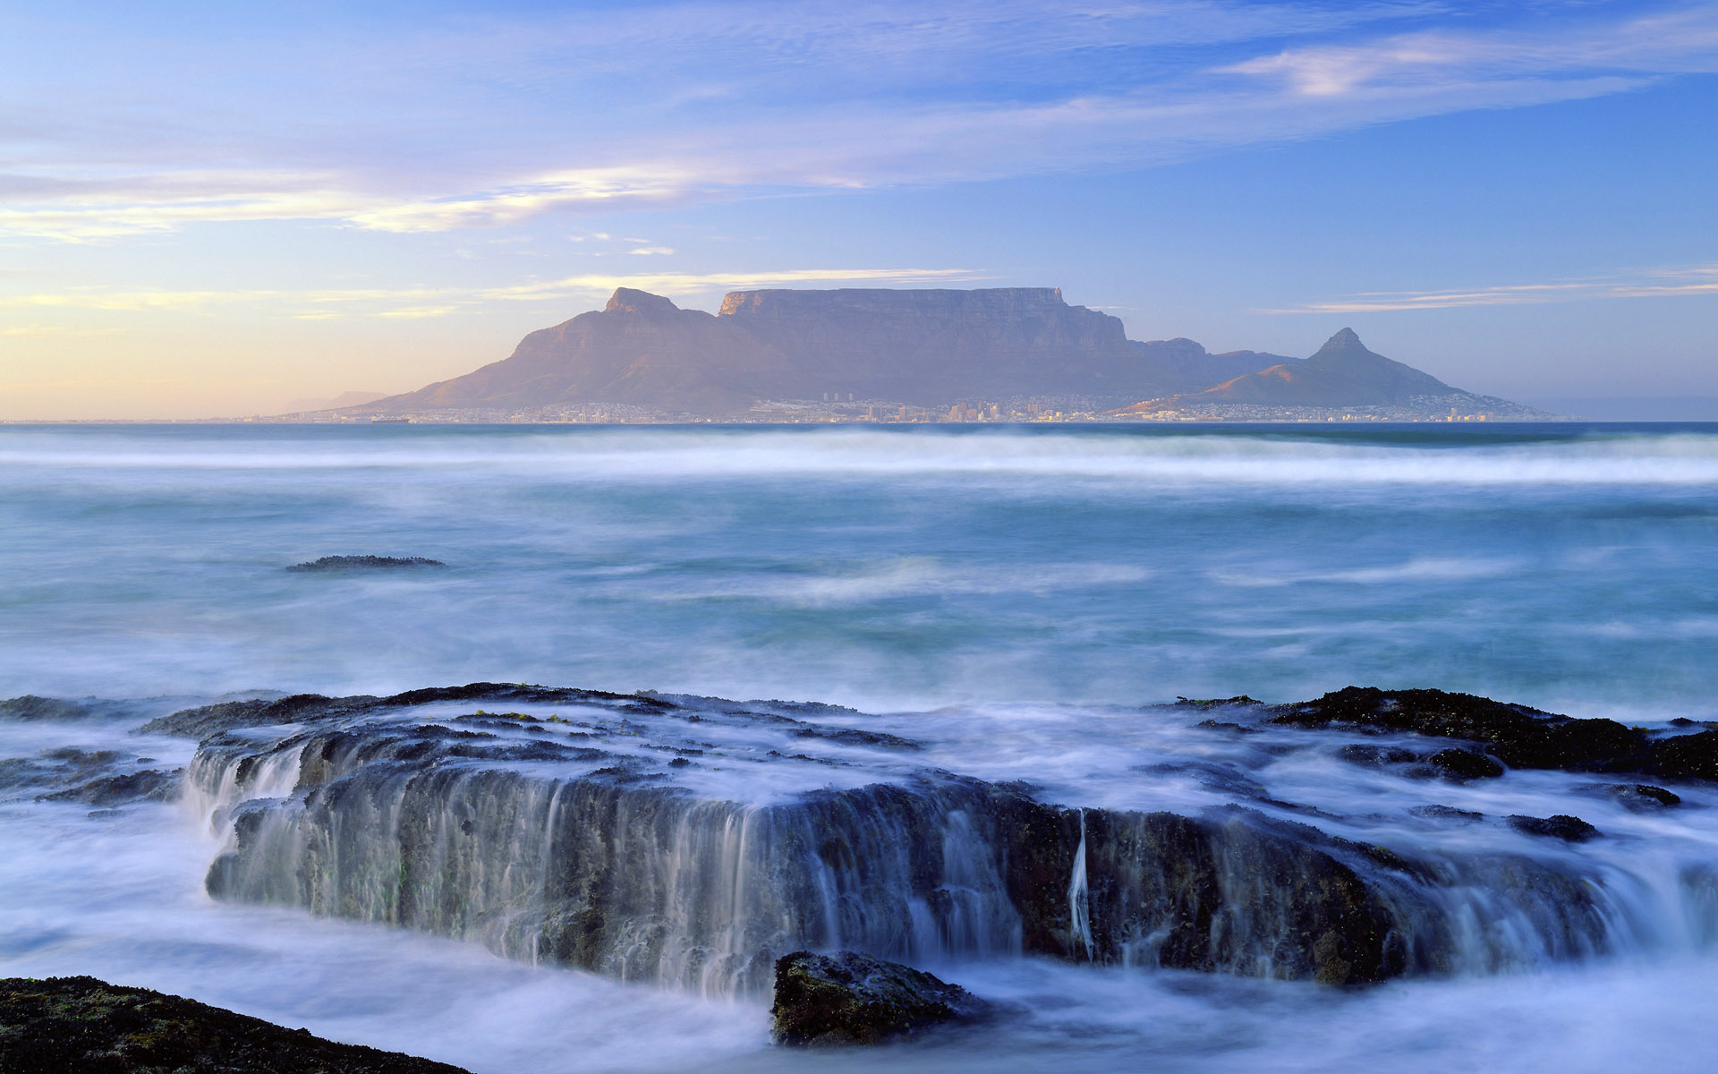
Sen, ölümsüz ve daima diri olan Allah'a güvenip dayan. O'nu hamd ile tesbih et. Kullarının günahlarından haberdar olarak O yeter.
Furkan suresi 58.ayet

Slide 4
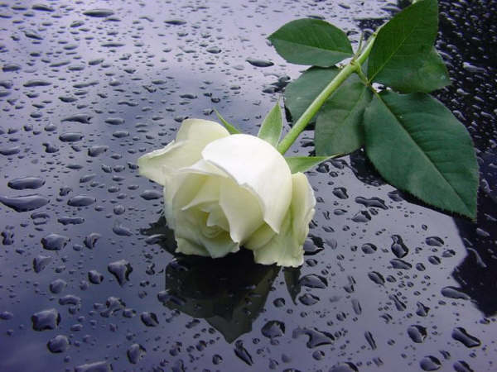
Hayatta hiç kimseye tam anlamıyla güvenme! Unutma ki; beyaz gülün bile gölgesi siyahtır.
Maksim Gorki

Slide 5
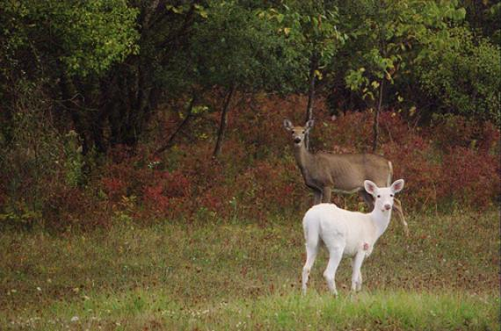
Güven bir karaca kadar çekingendir; insan onu bir kovdu mu, tekrar bulması uzun zamana bağlıdır.
Kurt Bieden Kopf

Slide 6

Toplum, güven üstüne kurulmuştur.
SOUTH

Slide 7
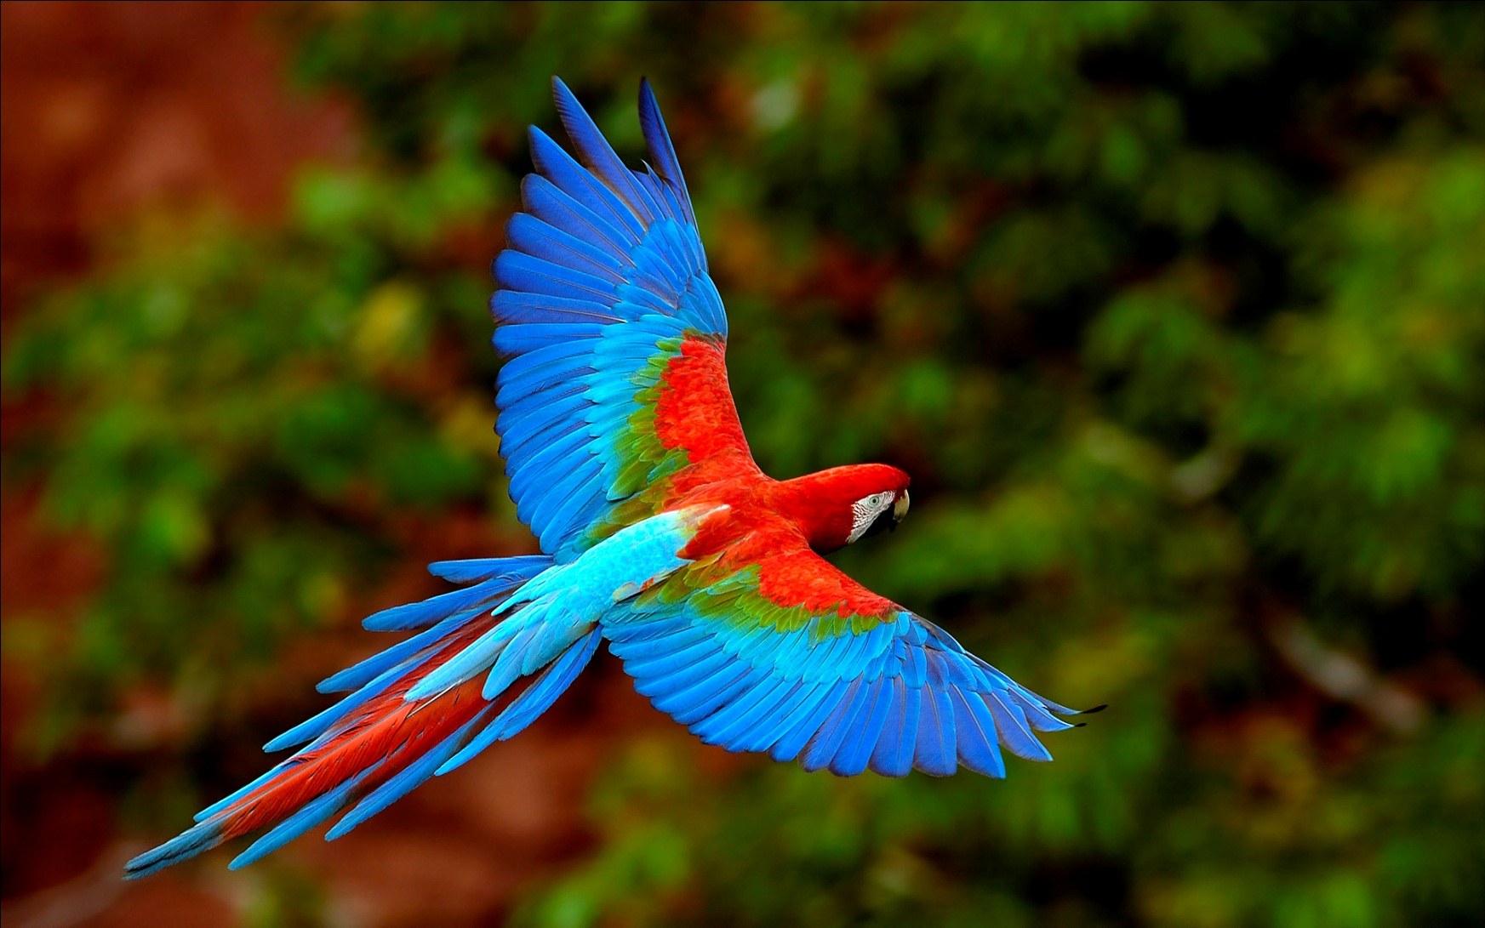
"Eğer siz Allah 'a hakkıyla tevekkül ederseniz, o sizi kuşu rızıklandırdığı gibi rızıklandırır."
HADİS-İ ŞERİF

Slide 8
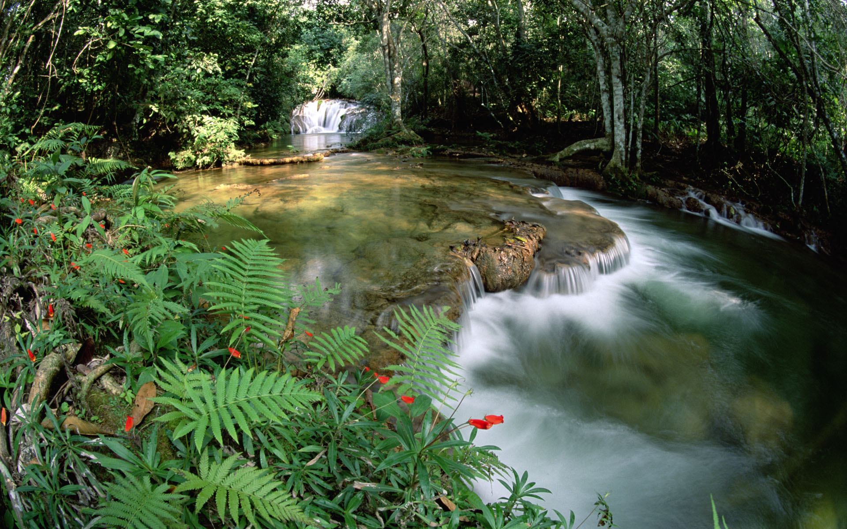
Fakat iman edip salih amel işleyenler ve Rablerine karşı edepli olanlar, güvenen ve itaat edenler var ya, işte bunlar da cennet ehlidirler. Onlar orada ebedi kalırlar.
Hud suresi 23.ayet

Slide 9
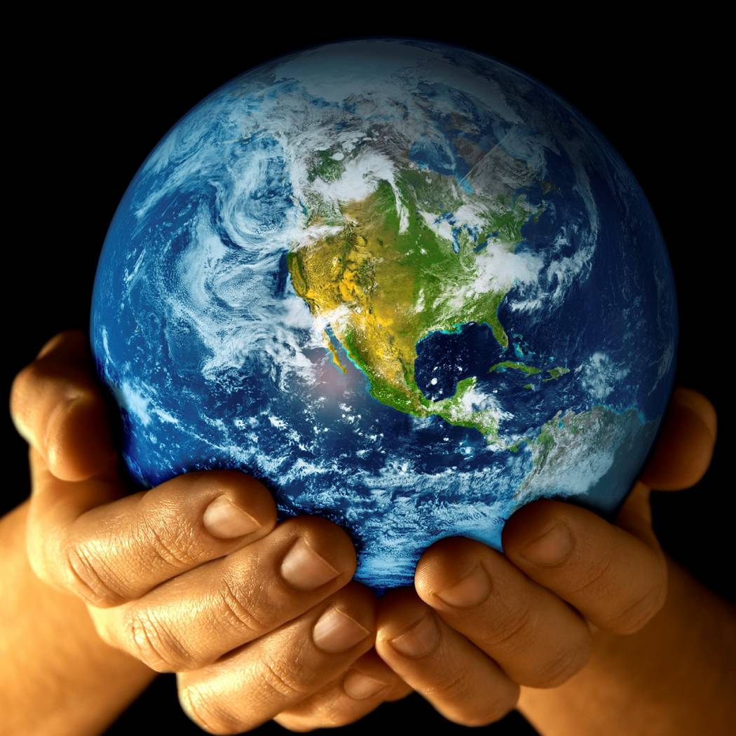
Kendine güvenen herkes, dünyayı idare edebilir.
Voltaire

Slide 10

"Müslüman, elinden ve dilinden Müslümanların esenlikte olduğu kişidir. Mümin ise, insanlara, kanları ve malları hususunda güven veren kişidir."
HADİS-İ ŞERİF

Slide 11

Her zaman güvensizlik göstermek, her zaman güvenmek kadar büyük bir yanlışlıktır.
Goethe

Slide 12
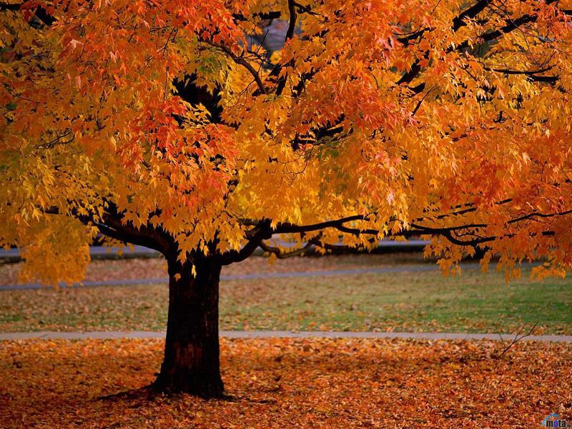
Ağaca dayanma kurur, insana güvenme ölür, duvara dayanma yıkılır.
ANONİM

Slide 13
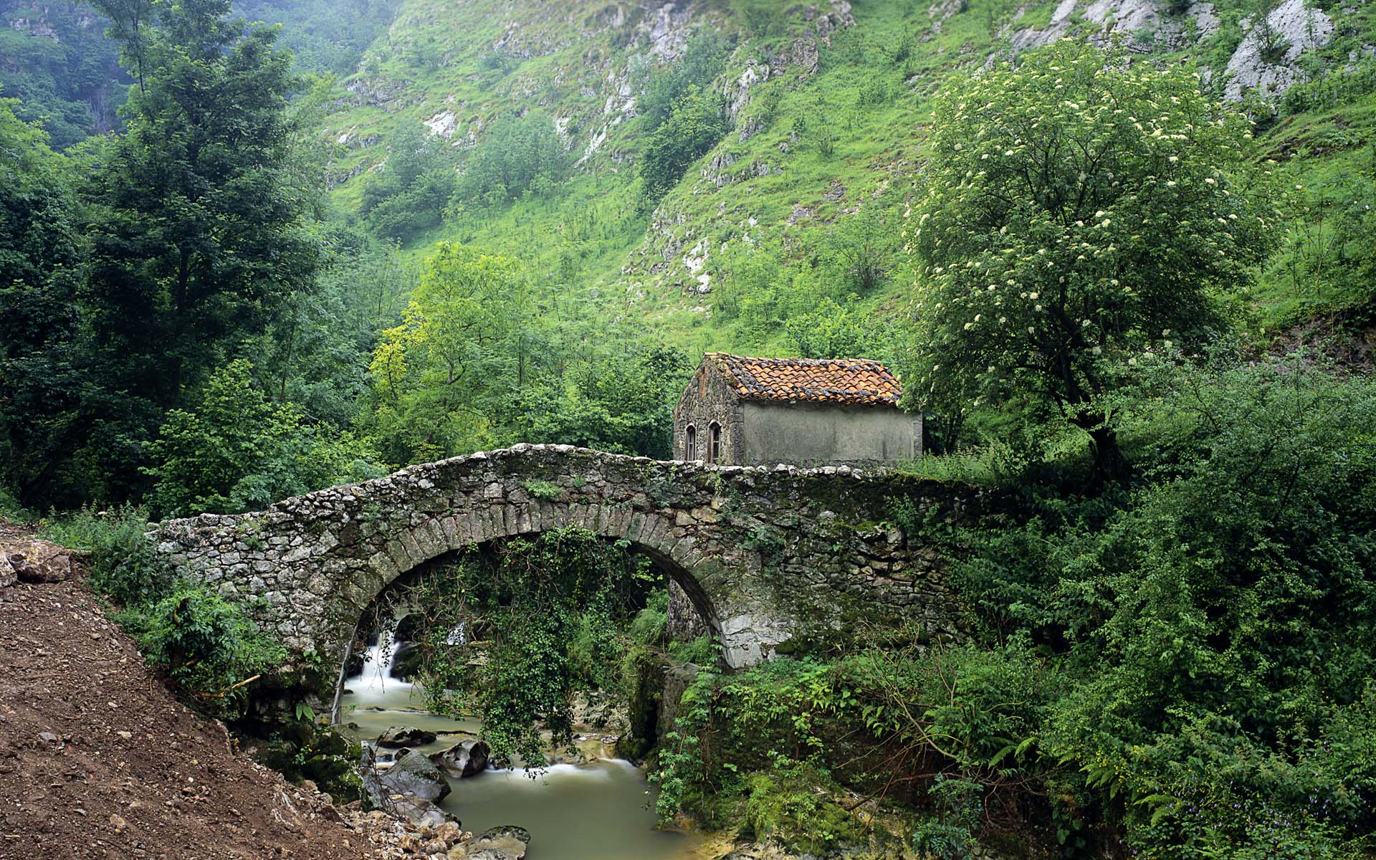
Her zaman seni üzecek birileri olacaktır, yapman gereken insanlara güvenmeye devam etmek, kime iki defa güveneceğine daha fazla dikkat etmektir .-
Gabriel García Márquez

Slide 14
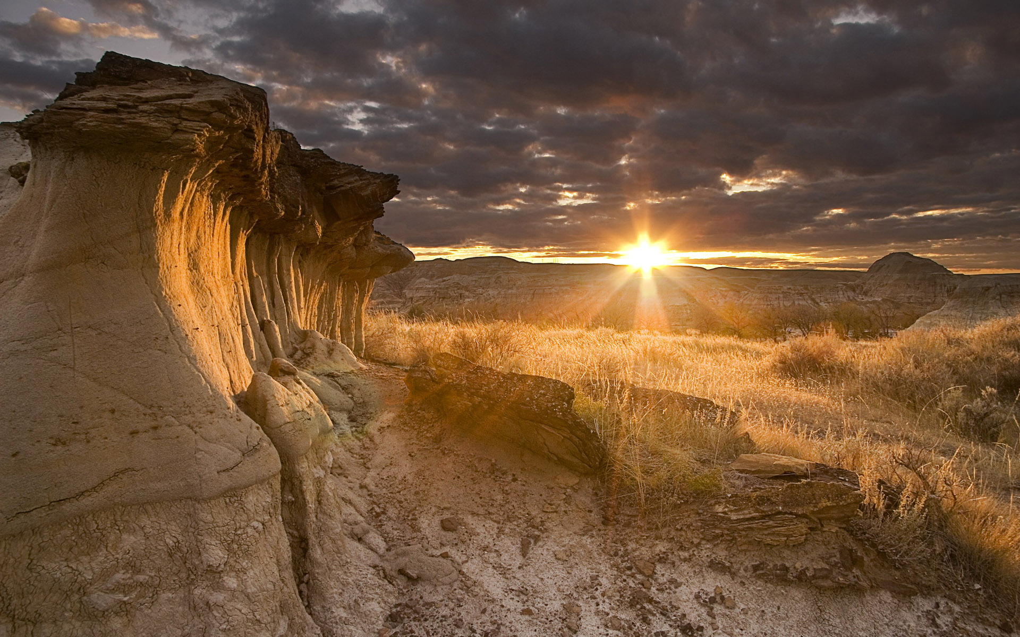
‘’Allah'a güvenene, Allah kâfidir.’’
Talak Suresi 3. Ayet

Slide 15

SON…
HAZ:YUSUF MEDİNELİ

